Slide 1
Non-Standard-Datenbanken
Stromdatenbanken
Prof. Dr. Ralf Möller
Universität zu Lübeck
Institut für Informationssysteme

Slide 2

Non-Standard-Datenbanken
Von temporalen Datenbanken zu Stromdatenbanken
Temporale Datenbanken
Temporale Logik
Window-Konzept
von SQL:2011
Stromanfragesprache CQL
Strom-Konzept

Slide 3
Datenströme: Motivation
Traditionelle DBMS – Daten in endlichen persistenten Dateneinheiten gespeichert (z.B. in Tabellen, XML-Graphen, …) ggf. mit Anwendungszeit- bzw. Systemzeitattributen
Neue Anwendungen – Daten als kontinuierliche, geordnete Ströme von Tupeln aufgefasst
  IP-Netzwerkverbindungen
  Telefonverbindungen
  Finanzielle Transaktionen
  Sensornetzwerkorganisation
  (z.B. in der Produktion, im Produkt, im Krankenhaus, …)
  Weblogs und Klickströme (clickstreams)
  Internet der Dinge (Internet of things)

Slide 4
Stromdatenbanken vs. Stromverarbeitungs-SW
  Stromdatenbank: Verarbeitung komplexer Ereignisse (CEP)
  Deklaratives Datenmanagement (CEP+DB-Archivierung)
  Deklarative Anfragesprache
  Projekte: Aurora/Borealis (Brandeis, Brown, MIT), Odysseus (Oldenburg), PIPES (Marburg), STREAM (Stanford), TelegraphCQ (Berkeley),
  Komm. Anbieter: Microsoft, Oracle, SAP (Sybase Event Stream Processor), Software-AG (ex Apama), TIBCO Software (ex Streambase, eine kommerzielle Ausprägung von Aurora), ...
Softwarearchitekturen zur Stromverarbeitung
  Manuelles Aufsetzen von Datenflussnetzen
  Prozedurale Definition von Algorithmen und Datenstrukturen
  Open-Source Software: Apache Storm, Apache SPARK ...
  Komm. Anbieter: Gigaspaces, ...

Slide 5
Beispiel 1: Telefondatenauswertung
ALICE
BOB
Central
Office
Central
Office
Outgoing (call_ID, caller, time, event)
Incoming (call_ID, callee, time, event)
DSMS
event = start or end
B. Babcock, S. Babu, M. Datar, R. Motwani, and J. Widom. Models and Issues in Data Stream Systems, Invited paper in Proc. of PODS 2002, June 2002

Slide 6
Anfrage 1 (self-join)
Find all outgoing calls longer than 2 minutes
  SELECT O1.call_ID, O1.caller
  FROM Outgoing O1, Outgoing O2
  WHERE (O2.time – O1.time > 2
  AND O1.call_ID = O2.call_ID
  AND O1.event = start
  AND O2.event = end)
Ergebnis wächst ohne Begrenzung
Ergebnis als Datenstrom bereitstellbar
Frühestmögliche Ergebnisbereitstellung:
Für Einzelverbindung steht Ergebnis nach 2 min fest, auch ohne end

Slide 7
Anfrage 2 (join)
Pair up callers and callees
  SELECT O.caller, I.callee
  FROM Outgoing O, Incoming I
  WHERE O.call_ID = I.call_ID
Ergebnis kann als Datenstrom bereitgestellt werden
Unbegrenzter temporärer Speicher notwendig …
... wenn Ströme nicht quasi-synchronisiert sind

Slide 8
Anfrage 3 (Gruppierung und Aggregation)
Total connection time for each caller
  SELECT O1.caller, sum(O2.time – O1.time)
  FROM Outgoing O1, Outgoing O2
  WHERE (O1.call_ID = O2.call_ID
  AND O1.event = start
  AND O2.event = end)
  GROUP BY O1.caller
Ergebnis kann nicht als Strom (ohne Überschreibung) dargestellt werden
  Ausgabeaktualisierung?
  Aktueller Wert auf Anforderung?
  Speicherverbrauch?

Slide 9
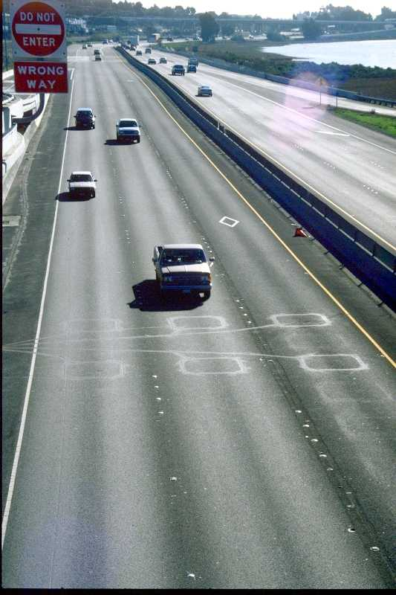
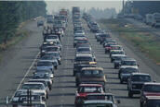
Beispielanwendung 2
Verkehrsüberwachung
  Datenformat
  Zeitstempel explizit
  Kontinuierlicher Datenfluss
  ➔ Strom von Daten
    Variable Datenraten
    Zeit- und Ortsabhängig
  Anfragen
    Kontinuierlich, langlaufend
HighwayStream( lane, speed, length, timestamp )
“At which measuring stations of the highway has the average speed of vehicles been below 15 m/s over the last 15 minutes ?”
siehe auch:
S. Babu, L. Subramanian, and J. Widom. A Data Stream Management System for Network Traffic Management In Proc. of NRDM 2001, May 2001
Bernhard Seeger 2006
Notes:
Measuring stations
Loop detectors in each lane

Slide 10
Anforderungen
Deklarative Anfragesprache
Ausdrucksstark wie (temporales) SQL
  Verbund von Datenströmen bezogen auf die Zeit
  Kombination von Datenströmen mit persistenten Datenbasen
  Anfrageergebnisse als neue Datenströme nutzbar
Publish/Subscribe Paradigma
  Subscribe: Nutzer registrieren Anfragen
  Publish: Inkrementelle Versendung von Ergebnissen
Quality of Service (QoS)
  Z.B. mindestens ein Ergebnistupel pro Sekunde
Skalierbarkeit
  Anzahl der Datenquellen
  Höhe der Datenraten
  Anzahl der registrierten Anfragen

Slide 11
Das allgemeine Anwendungsszenario
Streamed
Result
Stored
Result
Register
Query
DSMS
Input streams
Archive
Scratch Store
Stored
Data

Slide 12
Spezielle Ausprägung: Netzwerküberwachung
Intrusion
Warnings
Online
Performance
Metrics
Register
Monitoring
Queries
DSMS
Network measurements,
Packet traces
Archive
Scratch Store
Lookup
Tables

Slide 13
Beispiel 3: Auswertung von Netzwerkdaten
Analytics on Packet Headers – IP Addresses
Top-k most frequent elements
Find elements that
occupy 0.1% of the tail.
Mean + Variance?
Median?
1 2 3 4 5 6 7 8 9 10 11 12 13 14 15 16 17 18 19 20
Find all elements
with frequency > 0.1%
What is the frequency
of element 3?
What is the total frequency
of elements between 8 and 14?
How many elements have non-zero frequency?

Slide 14
Data Stream Management System
User/Application
Register Query
Results
Stream Query
Processor
Data
Stream
Management
System
(DSMS)
Scratch Space
(Memory and/or Disk)

Slide 15
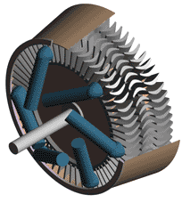
Beispiel 4: Sensordatenauswertung
Problem
  Finde Ähnlichkeiten zwischen Messungen zweier Temperatursensoren
Solution
  Bestimme Pearson Korrelationskoefficient oder Cosinus-Dinstanz zwischen zwei Messungen, in einem Zeitfenster
Window
Similarity
01010101010101010010101010111110011010100101010101010101010101010101101010101101010100101010101010101001010101011111001101010010101010101010101010101010110101010110101010
010101010101010100101010101111100110101001010101010101010101010101011010101011010101001010101010101010010101010111110011010100101111001010101010101010101010110101010110101
0.7,0.8,0.3,0.9,0.4,0.6,0.5,0.9,0.4,0.9,0.3,-0.1,0.8
Notes:
Suppose that we have two sensors taking temperature measurements from a single Siemens turbine
-One interesting problem is to find if the two sensor readings are in accord
-To do this we create a window based on the last measurements and we calculate the similarity based on the Pearson correlation or the cosine distance

Slide 16

Ähnlichkeitsmaße
Zu jedem Zeitpunkt enthalten die Vektoren w₁, w₂ die letzten Fensterwerte von stream₁, stream₂
Kosinusähnlichkeit:
Korrelationskoeffizient (Pearson):
    || . || Euklidische Länge
    σ_{w1,w2} Kovarianz
    σ_{w1} Standardabweichung
[Wikipedia]
Notes:
The main id on how to compute these similarities on a stream is the following:
- We create two vectors containing the last values of each stream belonging to the same time-window
- Then we can calculate the two similarities measures as usual

Slide 17
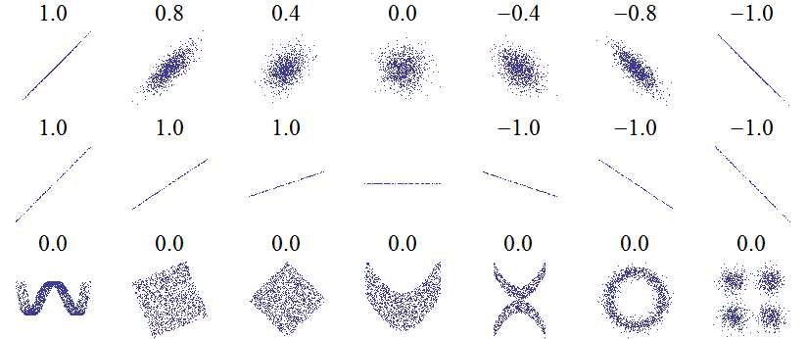
Korrelationskoeffizient: Visualisierung
[Wikipedia]

Slide 18
Fensterkonzept
Kein Einfluss von “alten” Daten auf Ergebnis
➔ Verschiebbare zeitliche Fenster
  Endliche Teilsequenzen eines unendlichen Stroms
  Anfragebeantwortung auf neueste Daten fokussiert
  Wichtig für ausdrucksstarke Anfragen und deren effiziente Verarbeitung
Alternativen
  Zählerbasierte Fenster (siehe auch SQL:2011)
    FIFO-Schlange der Größe w
  Zeitbasierte Fenster
    t erster Zeitstempel für ein Datenelement (Zeitpunktfenster)
    t + w Ende der Gültigkeit für ein Datenelement (Zeitintervallfenster)

Slide 19
Beispiel 4: Sensordatenauswertung
Was passiert, bei mehr als zwei Sensoren?
  Für 3 Ströme 3 Korrelationen pro Fenster
Similarity
01010101010101010010101010111110011010100101010101010101010101010101101010101101010100101010101010101001010101011111001101010010101010101010101010101010110101010110101010
010101010101010100101010101111100110101001010101010101010101010101011010101011010101001010101010101010010101010111110011010100101111001010101010101010101010110101010110101
010101010101010100101010101111100110101001010101010101010101010101011010101011010101001010101010101010010101010111110011010100101111001010101010101010101010110101010110101
0.7,0.8,0.3,0.9,0.4,0.6,0.5,0.9,0.4,0.9,0.3,-0.1,0.8
0.7,0.8,0.3,0.9,0.4,0.6,0.5,0.9,0.4,0.9,0.3,-0.1,0.8
0.6,0.5,-0.30.7,0.8,0.3,0.9,0.4,0.6,0.5,0.9,0.4,0.9
Notes:
The main question is what we can do when we have to find similarity between more than one streams arriving from multiple sensors located in the same or different turbines

Slide 20
Beispiel 4: Sensordatenauswertung
Was passiert, bei mehr als zwei Sensoren?
  Für 3 Ströme 3 Korrelationen pro Fenster
  Für 6 Ströme 15 Korrelationen pro Fenster
  Für 100 Ströme 4950 Korrelationen …
  Quadratischer Anstieg (halbe Matrix ohne Diagonale)
01010101010101010010101010111110011010100101010101010101010101010101101010101101010100101010101010101001010101011111001101010010101010101010101010101010110101010110101010
010101010101010100101010101111100110101001010101010101010101010101011010101011010101001010101010101010010101010111110011010100101111001010101010101010101010110101010110101
010101010101010100101010101111100110101001010101010101010101010101011010101011010101001010101010101010010101010111110011010100101111001010101010101010101010110101010110101
01010101010101010010101010111110011010100101010101010101010101010101101010101101010100101010101010101001010101011111001101010010101010101010101010101010110101010110101010
010101010101010100101010101111100110101001010101010101010101010101011010101011010101001010101010101010010101010111110011010100101111001010101010101010101010110101010110101
010101010101010100101010101111100110101001010101010101010101010101011010101011010101001010101010101010010101010111110011010100101111001010101010101010101010110101010110101
0.7,0.8,0.3,0.9,0.4,0.6,0.5,0.9,0.4,0.9,0.3,-0.1,0.8
0.7,0.8,0.3,0.9,0.4,0.6,0.5,0.9,0.4,0.9,0.3,-0.1,0.8
……………………………………………………………………….
……………………………………………………………………….
……………………………………………………………………….
0.6,0.5,-0.30.7,0.8,0.3,0.9,0.4,0.6,0.5,0.9,0.4,0.9
Similarity
Notes:
For 3 streams we need to compute 3 correlations per window
For 6 streams we need to compute 15 correlations per window
For 100 streams we need to compute 4950 correlations …
The number of correlations grows quadratically with the number of streams

Slide 21
Approximation
Locality Sensitive Hashing (LSH):
Jedes Objekt wird in Partition gehasht
Objekte in der gleichen Partition häufig ähnlich
Korrelation zwischen weniger Objekten berechnen
Es gibt falsch-negative Ergebnisse (zwei ähnliche Objekten in verschiedenen Partitionen)
Fehler kann klein gehalten werden
Notes:
A proposed solution to reduce the complexity of this problem is given by the LSH technique
-Since we only want to find the most similar of all pairs that are either above some lower bound we need to focus on streams that are likely to be similar without investigating every pair.
-The LSH technique:
Allows to find the most similar pairs above some lower bound without computing all similarity measures
Not 100% accurate since it may not find some of the similar pairs
We can reduce the probability that we have a such pairs
-One general approach to LSH is to hash items several times, in such a way that similar items are more likely to be hashed to the same bucket than dissimilar ones. One object may be hashed to more than one hash buckets
- We then consider any pair that hashed to the same bucket for any of the hashings to be a candidate pair. We check only the candidate pairs for similarity. The hope is that most of the dissimilar pairs will never hash to the same bucket, and therefore will never be checked.

Slide 22
DBMS versus DSMS
Persistente Relationen
Einmalanfragen
Wahlfreier Zugriff auf Daten
“Unbegrenzter” Speicherplatz
Nur aktueller Zustand zählt für Verarbeitungsergebnis
Passive Datenverarbeitung
Relativ langsame Aktualisierung von Daten
Keine Realzeitanforderungen
Korrekte Antworten erwartet
Anfrageausführungsplan durch Anfrageprozessor auf Basis der geg. Daten und gem. des physikalischen Designs bestimmt
Transiente Ströme
Kontinuierliche Anfragen
Sequentieller Zugriff
Begrenzter Speicher
Ankunftsreihenfolge ist entscheidend
Aktive Datenverarbeitung
Ggf. multi-GB-Ankunftsraten mit Schwankungen
Realzeitanforderungen
Approximationen OK
Unvorhersagbare variable Ankunftsraten und Datencharakteristiken

Slide 23
Standards?
Kein Standard in Sicht ☹
Wir können aber Prinzipien an
Beispielsprachen studieren
Beispiel: Fensterbasierte Systeme

Slide 24
Non-Standard-Datenbanken
Von temporalen Datenbanken zu Stromdatenbanken
Temporale Datenbanken
Temporale Logik
Window-Konzept
von SQL:2011
Stromanfragesprache CQL
Strom-Konzept

Slide 25
STREAM: Stanford Stream Data Manager
DSMS für Ströme und statische Daten
Zeitstempel implizit vergeben (Systemzeit)
Relationale Modellierung ergänzt um Stromkonzept
Zentralisiertes Servermodell
CQL: Deklarative Sprache für
registrierte kontinuierliche Anfragen über Strömen und statischen Relationen
A. Arasu, S. Babu and J. Widom. The CQL Continuous Query Language: Semantic Foundations and Query Execution, VLDB Journal, 2005

Slide 26
Konkrete Sprache – CQL
Relationale Anfragesprache: SQL
Fensterspezifikationssprache von SQL:2011
  Tupelbasierte Fenster
  Zeitbasierte Fenster
  Partitionierende Fenster
Einfaches Stichproben-Konstrukt “X% Sample”
J. Widom et al.

Slide 27
CQL Beispielanfrage 1
Zwei Ströme, sehr einfaches Schema für Beispielzwecke:
Orders (orderID, customer, cost)
Fulfillments (orderID, clerk)
Informationsbedarf natürlichsprachlich ausgedrückt:
Total cost of orders fulfilled over the last day by clerk
“Sue” for customer “Joe”
Anfrage in CQL:
Select Sum(O.cost)
From Orders O[∞], Fulfillments F[Range 1 Day]
Where O.orderID = F.orderID And F.clerk = “Sue”
And O.customer = “Joe”
J. Widom et al.

Slide 28
CQL Beispielanfrage 2
Using a 10% sample of the Fulfillments stream, take the 5 most recent fulfillments for each clerk and return the maximum cost
Select F.clerk, Max(O.cost)
From Orders O[∞] ,
Fulfillments F[Partition By clerk Rows 5] 10% Sample
Where O.orderID = F.orderID
Group By F.clerk
J. Widom et al.

Slide 29
Relationen und Ströme
Annahme: Globale, diskrete, geordnete Menge von Zeitpunkten
Relation
  Bildet Zeitpunkte T auf Tupelmengen R ab
Strom
  Menge von (Tupel, Zeitstempel)-Elemente
  Definition with create stream s as select …
  We write s: select ... for brevity
Anfragen werden beim DSMS registriert
(“kontinuierliche” Anfragen)
J. Widom et al.

Slide 30
Konversion
Fensterspezifikation
Ströme
Relationen
Spezielle Operatoren:
Istream, Dstream, Rstream
Jede relationale
Anfragesprache
J. Widom et al.

Slide 31
Konversion – Definitionen
Strom-zu-Relation-Operator S[…]
  S [W ] ist eine Relation — zum Zeitpunkt T sind alle Tupel im Fenster W, angewendet auf den Strom S bis zum Zeitpunkt T, enthalten
  Wenn W = ∞, sind all Tupel aus S bis zu T enthalten
  W definiert Zeitinterval, Anzahl Tupel, und Verschiebung
Relation-zu-Strom-Operatoren
  Istream(R) enthält alle (r,T ) wobei r ∈ R zum Zeitpunkt T aber r ∉ R zum Zeitpunkt T–1
  Dstream(R) enthält alle (r,T ) wobei r ∈ R zum Zeitpunkt T–1 aber r ∉ R zum Zeitpunkt T
  Rstream(R) enthält alle (r,T ) wobei r ∈ R zum Zeitpunkt T
J. Widom et al.

Slide 32
Präzisierung – Multimengensemantik
Multimenge: Elemente sind Tupel (x, k), wobei k > 0 einen Zähler darstellt,
Istream(R) := { (x, m-n) |
(x, m) ∈ R zum Zeitpunkt T,
(x, n) ∈ R zum Zeitpunkt T-1,
m-n > 0 }
⋃
{ (x, m) |
(x, m) ∈ R zum Zeitpunkt T,
(x, n) ∉ R zum Zeitpunkt T-1 }

Slide 33
Abstrakte Semantik – Beispiel 1
Select F.clerk, Max(O.cost)
From O [∞], F [Rows 1000]
Where O.orderID = F.orderID
Group By F.clerk
Maximum-cost order fulfilled by each clerk in last 1000 fulfillments
J. Widom et al.

Slide 34
Abstrakte Semantik – Beispiel 1
Select F.clerk, Max(O.cost)
From O [∞], F [Rows 1000]
Where O.orderID = F.orderID
Group By F.clerk
Zum Zeitpunkt T: Ganzer Strom O und die letzten 1000 Tupel von F als Relation
Evaluiere Anfrage, aktualisiere Ergebnisrelation zum Zeitpunkt T
J. Widom et al.

Slide 35
Abstrakte Semantik – Beispiel 1
Select Istream(F.clerk, Max(O.cost))
From O [∞], F [Rows 1000]
Where O.orderID = F.orderID
Group By F.clerk
Zum Zeitpunkt T: Ganzer Strom O und die letzten 1000 Tupel von F als Relation
Evaluiere Anfrage, aktualisiere Ergebnisrelation zum Zeitpunkt T
Streamed result: Neues Element(<clerk,max>,T) wenn<clerk,max> sich in T–1 ändert
J. Widom et al.

Slide 36
Abstrakte Semantik – Beispiel 2
Relation CurPrice(stock, price)
Select stock, Avg(price)
From Istream(CurPrice) [Range 1 Day]
Group By stock
Average price over last day for each stock
J. Widom et al.

Slide 37
Abstrakte Semantik – Beispiel 2
Relation CurPrice(stock, price)
Select stock, Avg(price)
From Istream(CurPrice) [Range 1 Day]
Group By stock
Average price over last day for each stock
Istream liefert Historie von CurPrice
Lege Fenster auf Historie, hier genau ein Tag, damit zurück zur Relation, dann gruppieren und aggregieren
J. Widom et al.

Slide 38
Annahmen
Aktualisierungen von Relationen beinhalten Zeitstempel
“Gutmütige” Ströme und Relationenänderungen:
  Ankunft in der richtigen Reihenfolge
  Keine “Verzögerung”, d.h. keine langen Pausen und dann geht’s mit der Verarbeitung bei alten Zeitstempeln weiter
“Missliches” Verhalten separat behandelt,
nicht in der Anfragesprache
J. Widom et al.

Slide 39
Einfache Verbundanfrage
Select ∗ From Strm, Rel
Where Strm.A = Rel.B
Standardfenster [∞] für Strm
Eventuell gewünscht:
Now-Fenster für strombasierte Verbunde
Select Istream(O.orderID, A.City)
From Orders O, AddressRel A
Where O.custID = A.custID
J. Widom et al.

Slide 40
Einfache Verbundanfrage
Select ∗ From Strm, Rel
Where Strm.A = Rel.B
Standardfenster [∞] für Strm
Kein Standard:
Now-Fenster für strombasierte Verbunde
Select Istream(O.orderID, A.City)
From Orders O[Now], AddressRel A
Where O.custID = A.custID
J. Widom et al.

Slide 41
Istream, Rstream, Fenster
Emit 5-second moving average on every timestep
  Select Istream(Avg(A)) From S [Range 5 seconds]
Hier wird nur ein Ergebnis erzeugt, wenn der Mittelwert sich ändert!
To emit a result on every timestep
  Select Rstream(Avg(A)) From S [Range 5 seconds]
To emit a result every second
  Select Rstream(Avg(A))
  From S[Range 5 seconds Slide 1 second]
J. Widom et al.

Slide 42
Non-Standard-Datenbanken
Von temporalen Datenbanken zu Stromdatenbanken
Stromkonzept
Stromanfragesprache
CQL
Begrenzter Speicher
und Approximation
Benchmark
Linear Road

Slide 43

Benchmark: “Linear Road”
Linear City
Reports every 30 seconds
10 Expressways
100 segments of 1 mile each
Eingabestrom: Car Locations (CarLocStr)
car_id | speed | exp_way | lane | x_pos
1000 | 55 | 5 | 3 (Right) | 12762
1035 | 30 | 1 | 0 (Ramp) | 4539
…
…
…
…
…
J. Widom et al.
Notes:
The background of

Slide 44
Linear Road-Benchmark
Sammlung von kontinuierlichen Anfragen auf realen Verkehrsmanagement-Situationen
Beispiele:
  Stream car segments based on x-positions (leicht)
  Identify probable accidents (mittel)
  Compute toll whenever car enters segment (schwierig)
Messlatte: Skalierung auf so viele Expressways wie möglich, ohne in der Verarbeitung zurückzufallen
Linear Road: A Stream Data Management Benchmark, A. Arasu et al.,
Proceedings of the 30th VLDB Conference, Toronto, Canada, 2004
http://www.cs.brandeis.edu/~linearroad/
http://infolab.stanford.edu/stream/cql-benchmark.html
http://www.it.uu.se/research/group/udbl/lr.html

Slide 45
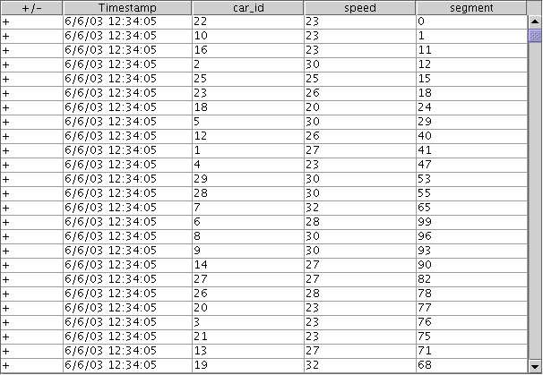
Einfaches Beispiel
Monitor speed and segments of cars 1-100
Select car_id, speed, x_pos/5280 as segment
From CarLocStr
Where car_id >= 1 and car_id <= 100

Slide 46
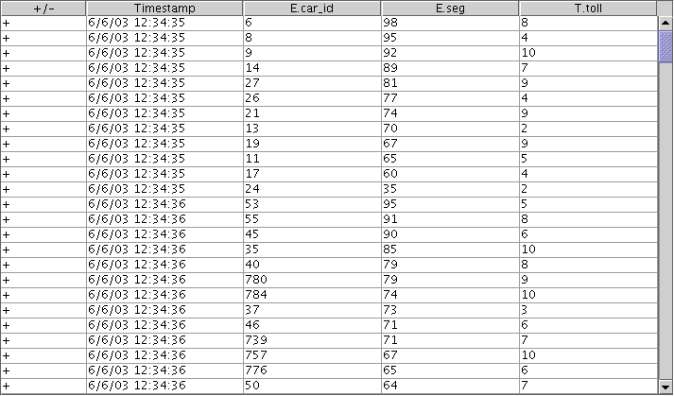
Schwieriges Beispiel
Whenever a car enters a segment, issue it the current toll for that segment

Slide 47
Maut-Beispiel in CQL
Select Rstream(E.car_id, E.seg, T.toll)
From CarSegEntryStr [NOW] as E, SegToll as T
Where E.loc = T.loc
CarSegEntryStr: Select Istream(∗) From CurCarSeg
CurCarSeg:
Select car_id, x_pos/5280 as seg,
Location(expr_way, dir, x_pos/5280) as loc
From CarLocStr [Partition By car_id Rows 1]

Slide 48
Maut-Beispiel in CQL (2)
SegToll:
Select S.loc, BaseToll * (V.volume – 150)²
From SegAvgSpeed as S, SegVolume as V
Where S.loc = V.loc and S.avg_speed < 40.0
SegAvgSpeed:
Select loc, Avg(speed) as avg_speed
From CarLocStr [Range 5 minutes]
Group By location(expr_way, dir, x_pos/5280) as loc
SegVolume:
Select loc, Count(∗) as volume
From CurCarSeg
Group By loc

Slide 49
Non-Standard-Datenbanken
Von temporalen Datenbanken zu Stromdatenbanken
Stromkonzept
Stromanfragesprache
CQL
Begrenzter Speicher
und Approximation
Benchmark
Linear Road

Slide 50
Implementierung eines DSMS – Designeinflüsse
Variable Datenraten mit hohen Spitzen mit ...
... kaum vorhersagbarer Verteilung
Hohe Anzahl registrierter kontinuierlicher Anfragen
Designziele hiermit umzugehen:
  Multi-Anfrage-Optimierung von Ausführungsplänen
    Mehrfachverwendung von internen Teilströmen
  Reoptimierung von Plänen bei Laständerung
  (Selbstbeobachtung des Systemverhaltens)
  Lastabhängige, allmähliches Approximation von korrekten Ausgaben (graceful approximation)

Slide 51
Anfrageverarbeitung
Registrierung einer kontinuierlichen Query
→ Bestimmung eines Anfrage(bearbeitungs)plans
  Wiederverwendung von existierenden (Teil-)Plänen
Anfrageplan für Ströme besteht aus:
  Operatoren
    Selektion
    Join, Projektion (ggf. mit IStream)
    Sort, Group
  Warteschlangen (Eingabepuffer)
  Zuständen (lokale Speicher für Operatoren)
Menge von aktiven Plänen durch Verwalter bearbeitet
  Aufgabe: Versorge Operatoren mit Eingaben

Slide 52
Ein Beispiel
Q₁
Q₂
π
State₃
⋈
State₄
State₁
⋈
State₂
Stream₃
Stream₁
Stream₂

Slide 53

Warum auch Projektion ggf. mit Zustand?
Q₁
Q₂
State₅
π
State₃
⋈
State₄
State₁
⋈
State₂
Stream₃
Stream₁
Stream₂

Slide 54
Problembetrachtung
Fenster sind Möglichkeiten, den Nutzer selbst kleine Einheiten zu definieren zu lassen
Nicht immer kann man große Fenster (vgl. S[∞]) wegoptimieren
Auch bei “kleinem” Fenster kann bei einem “Eingabestoß” (burst) eine große Relation entstehen
→ Problematische Verzögerungen
Auch bei blockierenden Operatoren (z.B. Sort) kann der Speicherbedarf für den jeweiligen Zustand bei großen Relationen sehr groß werden
  Verarbeitung wird ggf. auch zu langsam

Slide 55
Stromverarbeitungsmodelle – interner Speicher A[.]
Absolute Werte (Zeitreihenmodell)
  Jeder neue Wert pro Zeiteinheit x wird gespeichert
  (x aus Menge von Zeitpunkten)
Akkumulierte Werte
  Nur Eingänge (Akkumulation von Zählern)
    Zähler immer ≥ 0
    Multimengenmodell
    (x, y sind Objekte bzw. Objekttypen)
  Eingänge und Abgänge (Drehkreuzmodell)
    Multimengenmodell
    (x, y sind Objekte bzw. Objekttypen)
x
y
x
y
Minos Garofalakis: A Quick Intro to Data Stream Algorithmics – CS262

Slide 56
Approximation
Daten werden nur einmal betrachtet und
Speicher für Zustand (stark) begrenzt: O( poly( log( |Strm| )))
Rechenzeit pro Tupel möglichst klein (auch um Zustand zu modifizieren)
Synopse (auch Summary
genannt) im Speicher
(Kilobytes)
(Terabytes)
Datenströme
Strom-Ver-
arbeitungs-
Maschine
(Approximative)
Antwort
Anfrage Q
Minos Garofalakis: A Quick Intro to Data Stream Algorithmics – CS262

Slide 57
Approximation und Randomisierung
Viele Probleme sind schwierig, exakt zu berechnen
  Anzahl der Elemente einer gegebenen Menge von Elementklassen identisch in zwei verschiedenen Strömen?
  Platzbedarf linear bezogen auf Anzahl der Elementklassen
Approximation: Finde eine Antwort, die korrekt ist bezogen auf einen gegebenen Faktor
  Finde Antwort im Bereich von ±10% des korrekten Ergebnisses
  Genereller: finde (1± ε)-Faktor-Approximation
Randomisierung: Erlaube Fehler mit kleiner Wahrscheinlichkeit
  Eine von 10000 Antworten darf falsch sein
  Genereller: Erfolgswahrscheinlichkeit (1-δ)
Approximation und Randomisierung: (ε, δ)-Approximationen
Minos Garofalakis: A Quick Intro to Data Stream Algorithmics – CS262

Slide 58
Probabilistische Garantien
Benutzerbestimmte (ε,δ)-Approximationen
  Beispiel: Tatsächliche Antworten innerhalb von Faktor 1.1 mit Wahrscheinlichkeit ≥ 0.8 (ε = 0.1, δ = 0.2)
Wie können wir prüfen, ob durch ein spezielles Verfahren die Gütekriterien eingehalten werden?
  Verwendung von Randbereichsabschätzungen

Slide 59
Exkurs: Randbereichsabschätzungen
Generelle Grenzen der Randbereichswahrscheinlichkeit einer Zufallsvariable (Wahrscheinlichkeit, dass Wert weit vom Erwartungswert abweicht)
Basisungleichungen: Sei X eine Zufallsvariable mit Erwartungswert und Varianz Var[X]. Dann gilt für alle
Dichtefunktion einer
Wahrscheinlichkeitsverteilung
Randbereichswahrscheinlichkeit
(tail probability)
Markov:
Chebyshev:
Minos Garofalakis

Slide 60
Stichproben (Abtastung, sampling): Grundlagen
Idee: Ein kleiner Ausschnitt (Stichprobe) S einer Datenmenge repräsentiert die Eigenschaften aller Daten
  Zur schnellen Approximierung, wende “modifizierte” Anfrage auf S an
  Beispiel: select agg from R where R.e is odd (n=12)
  agg = avg → Mittel der ungeraden Elemente in S
  agg = count → Mittel über Summanden abgel. aus e in S mit
    n falls e ungerade
    0 falls e gerade
Datenstrom: 9 3 5 2 7 1 6 5 8 4 9 1
Ausschnitt S: 9 5 1 8
Antwort: 5
Antwort: 12*3/4 =9

Slide 61
Randbereichsschätzungen für Summen
Hoeffding-Ungleichung: Seien X₁, ..., X_{m} unabhängige Zufallsvariablenmit 0 ≤ X_{i} ≤ r.
Sei und der Erwartungswert von
Dann gilt für alle
Anwendung für Anfragen mit Mittelwert-Operation (avg) :
  m ist Größe der Untermenge der Stichprobe S, die das Prädikat erfüllt
  (3 im Beispiel)
  r ist Bereich der Elemente in der Stichprobe (8 im Beispiel)
Anwendung auf Zählanfragen (count):
  m ist Größe der Stichprobe S (4 im Beispiel)
  r ist Anzahl der Elemente n im Strom (12 im Beispiel)
J. M. Hellerstein, P. J. Haas, and H. J. Wang. “Online Aggregation”. ACM SIGMOD 1997

Slide 62
Randbereichsschätzungen für Summen (2)
Für Bernoulli-Versuche (zwei mögliche Erg.) sogar stärke Eingrenzung möglich:
Chernoff Abschätzung: Sei X₁, ..., X_{m} unabhängig Zufallsvariable für Bernoulli-Versuche, so dass Pr[X_{i}=1] = p (Pr[X_{i}=0] = 1-p)
Sei und der Erwartungswert von
Dann gilt, für jedes
Verwendung für Anzahlanfrage (count queries):
  m ist Größe der Stichprobe S (4 im Beispiel)
  p ist Anteil der ungeraden Elemente im Strom (2/3 im Beispiel)
Anmerkung: Chernoff-Abschätzung liefert engere Grenzen für Anzahlanfragen als die Hoeffding-Ungleichung
J. M. Hellerstein, P. J. Haas, and H. J. Wang. “Online Aggregation”. ACM SIGMOD 1997

Slide 63
Stichprobem für Datenströme
(1) Betrachtung einer festgelegten Teilmenge der Elemente, die im Datenstrom auftreten (z.B. 1 von 10)
(2) Extraktion einer Teilmenge fester Größe
über einem potentiell unendlichen Strom
  Zu jedem Zeitpunkt k liegt eine Teilmenge der Größe s vor
  Was sind die Eigenschaften der Teilmenge, die verwaltet wird?
  Für alle Zeitpunkte k, soll jedes der k Elemente, die betrachet wurden, die gleiche Wahrscheinlichkeit haben, in die Teilmenge übernommen zu werden

Slide 64
Verwendung einer festgelegten Teilmenge
Szenario: Auswertung von Anfragen an eine Suchmaschine
  Strom von Tupeln: (user, query, time)
  Stromanfrage: How often did a user run the same query in a single day
  Ann: Platz für 1/10th des Stroms
Naive Lösung:
  Generiere ganzzahlige Zufallszahl [0..9] für jede Anfrage
  Speichere Anfrage falls Zahl = 0, sonst ignoriere Stromelement (eine Anfrage)

Slide 65
Probleme des naiven Ansatzes
Auswertung von: Welcher Bruchteil von Anfragen sind Duplikate?
  Nehme an, jeder Benutzer sendet x Anfragen einmal und d Anfragen zweimal (insgesamt also x+2d Anfragen)
    Korrekte Antwort: d/(x+d)
  Vorgeschlagene Lösung: Verwende 10% der auftretenden Anfragen aus dem Strom
    Stichprobe enthält x/10 der Einfachanfragen und mindestens
    2d/10 der Mehrfachanfragen
    Aber es werden nur d/100 der Paare wirklich als Duplikate erkannt
      d/100 = 1/10 ∙ 1/10 ∙ d
    Von d “Duplikaten” kommen 18d/100 nur genau einmal in der Stichprobe vor
      18d/100 = ((1/10 ∙ 9/10)+(9/10 ∙ 1/10)) ∙ d
  Also wäre die Antwort mit der naiven Stichprobe:
  (d/100)/(x/10) + d/100 + 18d/100 = d/10x + 19d/100
Notes:
d/100 appear twice: 1st query gets sampled with prob. 1/10, 2nd also with 1/10, there are d such queries: d/100
18d/100 appear once. 1/10 for first to get selection and 9/10 for the second to not get selected. And the other way around so 18d/100

Slide 66
Lösung: Stichprobe mit Benutzern
Wähle 1/10 der Benutzer und werte alle ihre Anfagen aus
Verwende Hash-Funktion, mit der (name, user id) gleichverteilt auf 10 Werte abgebildet wird, speichere Anfragen in Hashtabelle

Slide 67
Generalisierte Lösung
Strom von Tupeln mit Schlüsseln:
  Schlüssel = Teilmenge der Tupelkomponenten
    Z.B.: Tupel = (user, search, time); Schlüssel ist user
  Wahl der Schlüssel hängt von der Anwendung ab
Bestimmung einer Stichproblem als a/b Bruchteil des Stroms:
  Hashen der Schlüssel auf b Hashwerte (Eimer)
  Wähle das Tupel, falls Hashwert höchstens a
Wie 30% Stichproblem generieren?
Hash auf b=10 Eimer, wähle Tupel, falls in einen der ersten drei Eimer gehasht

Slide 68
Stichproben für Datenströme
Kernproblem: Wähle Stichprobe von m Elementen gleichverteilt aus dem Strom
Herausforderung: Länge des Stroms nicht bekannt
  Wann/wie oft Stichprobe entnehmen?
Zwei Lösungsvorschläge, für verschiedene Anwendungen:
  Reservoir Sampling (aus den 80ern?)
  Min-wise Sampling (aus den 90ern?)

Slide 69
Reservoir Sampling (Reservoir bildet Synopse)
Übernehme erste m Elemente
Wähle i-tes Element (i>m) mit Wahrscheinlichkeit m/i
Wenn neues Element gewählt, ersetze beliebiges Element im Reservoir
Optimierung: Wenn i groß, berechne jeweils nächstes Element (überspringe Zwischenelemente)
J. S. Vitter. “Random Sampling with a Reservoir”. ACM TOMS, 1985

Slide 70
Reservoir Sampling – Analyse
Analysieren wir einen einfachen Fall: m = 1
Wahrscheinlichkeit, dass i-tes Element nach n Elementen die Stichprobe bildet:
  Wahrscheinlichkeit, dass i bei Ankunft gewählt wird
  × Wahrscheinlichkeit dass i “überlebt”
1 1 1 1 1
× (1- ) × (1- ) … (1- ) × (1- )
i i+1 i+2 n-1 n
1 i i+1 n-2 n-1
=
× × … ×
= 1/n
i i+1 i+2 n-1 n
Analyse für m > 1 ähnlich, Gleichverteilung leicht zu zeigen
Nachteil: Nicht einfach parallelisierbar

Slide 71
Min-wise Sampling
Für jedes Element: Wähle Anteil zwischen 0 und 1
Wähle Element mit kleinstem Anteilswert
0.391
0.908
0.291
0.555
0.619
0.273
Jedes Element hat gleiche Chance, kleinstes Element zu werden, also gleichverteilt
Anwendung auf mehrere Ströme, dann Zusammenführung
S. Nath, P. B. Gibbons, S. Seshan, and Z. R. Anderson. Synopsis diffusion for robust aggregation in sensor networks. In ACM SenSys, 2004

Slide 72
Count-Min-Skizzen (CM-Skizzen)
Einfache Synopse (genannt Skizze), Basis für viele Strom-Untersuchungsaufgaben (stream mining tasks)
  hauptsächlich für “Anzahl Elemente pro Typ” (item frequencies)
  für Zählerakkumulierung und Drehkreuzmodell
Eingabestrom intern als Vektor A der Dimension N repräsentiert
Skizze als kleines Feld CM der Größe w × d dargestellt
Verwende d Hashfunktionen zur Abbildung der A-Elemente auf Intervall [1..w]
W
G. Cormode and S. Muthukrishnan. An improved data stream summary: The count-min sketch and its applications. Journal of Algorithms, 55(1):58–75, 2004
Feld: CM[i,j]
d

Slide 73
CM-Skizzen – Struktur
+c
h₁(j)
<j, +c>
+c
d=log 1/δ
+c
h_{d}(j)
+c
w = 2/ε
Jedes A[] wird auf CM-Eintrag abgebildet
  h()’s paarweise unabhängig
Schätze A[j] über den Ausdruck min_{k} { CM[k,h_{k}(j)] }
Parallelisierung: Verschmelzung eintragsweise durch Summierung verschiedener CM-Matrizen möglich

Slide 74
CM-Skizzen – Garantien
CM-Approximierungsfehler bei Punktanfragen kleiner als
ε||A||₁ mit Platzbedarf O(1/ε log 1/δ)
  Wahrscheinlichkeit eines größeren Fehlers kleiner als 1-δ
  Ähnliche Garantien für Bereichsanfragen, Quantile, Verbundgrößen (join size), …
Hinweise
  Zähler überschätzen durch Hash-Kollisionen
    Wie begrenzbar in jedem Feld?
  Nutze Unabhängigkeit über Zeilen,
  um Konfidenz für min{} Schätzung zu erhöhen
[Cormode, Muthukrishnan’04]

Slide 75
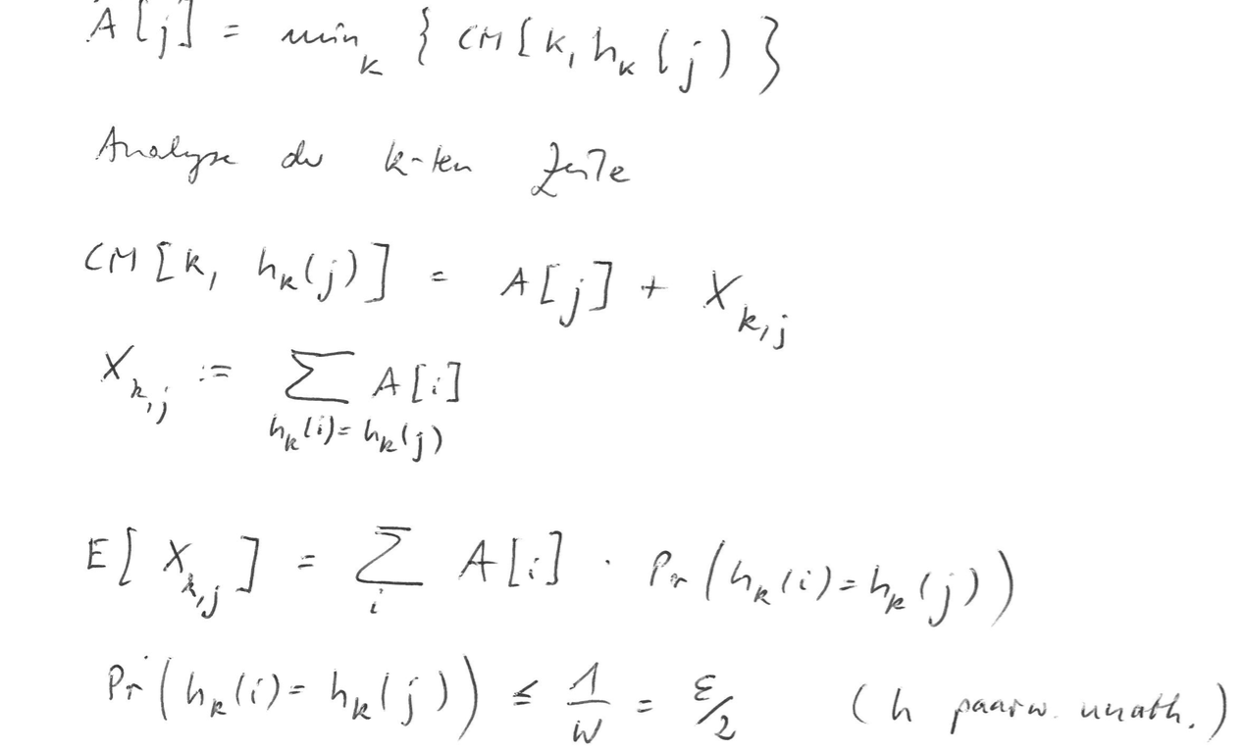
Herleitung der Abschätzung A‘[j] für A[j]
A‘[j]

Slide 76
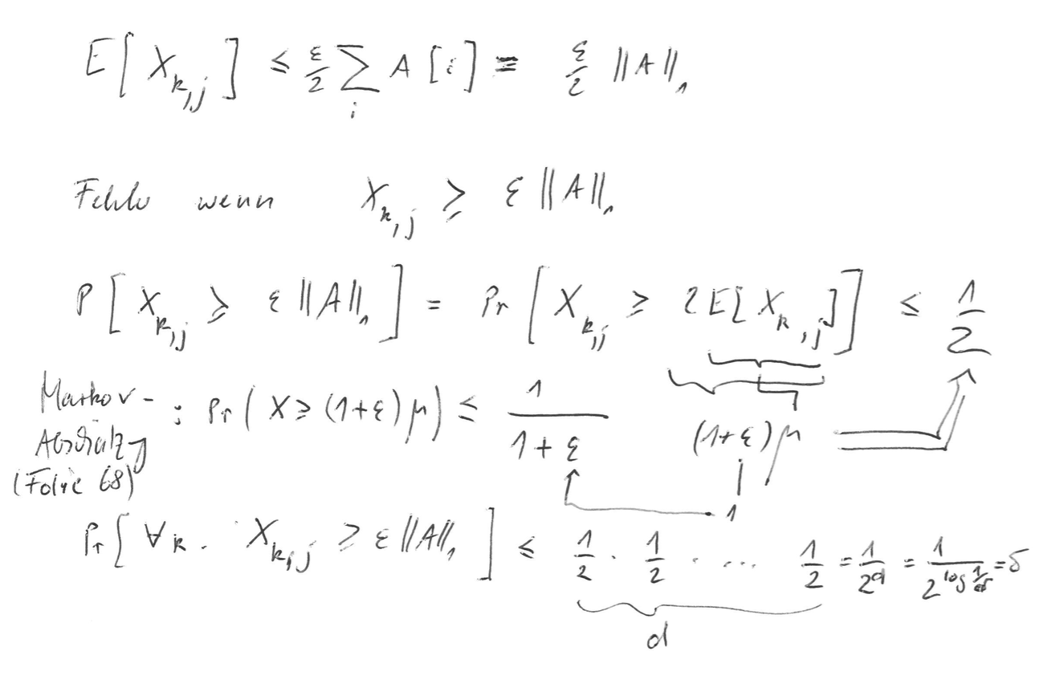
Herleitung der Abschätzung A‘[j] für A[j] (2)

Slide 77
CM-Skizzen – Analyse
Schätze A’[j] = min_{k} { CM[k,h_{k}(j)] }
Analyse: In k'ter Zeile, CM[k,h_{k}(j)] = A[j] + X_{k,j}
  X_{k,j} = Σ A[i] | h_{k}(i) = h_{k}(j)
  E[X_{k,j}] = Σ A[i]*Pr[h_{k}(i)=h_{k}(j)]
  ≤ (ε/2) * Σ A[i] = ε ||A||₁/2 (paarweise Unabh. von h)
  Pr[X_{k,j} ≥ ε||A||₁] = Pr[X_{k,j} ≥ 2E[X_{k,j}]] ≤ 1/2 über Markov Ungl.
Also, Pr[A’[j]≥ A[j] + ε ||A||₁] = Pr[∀ k. X_{k,j}>ε ||A||₁] ≤1/2^{log 1/δ} = δ
Endergebnis: A[j] ≤ A’[j] und
mit Wahrscheinlichkeit 1-δ gilt A’[j]< A[j] + ε ||A||₁

Slide 78
Zählen der Anzahl der verschiedenen Element
Problem:
  Datenstrom enthält Elemente
  aus Grundmenge der Größe N
  Gesucht ist Anzahl der verschiedenen Elemente
  in einem gesamten bisheringen Strom zu einem Zeitpunkt, in dem Fenster ausgewertet wird
Naiver Ansatz:
Speichere gesehene Elemente in Hashtabelle
also Synopse

Slide 79
Anzahl verschiedener Werte abschätzen
Aufgabe: Finde Anzahl der verschiedenen Werte in einem Strom von Werten aus [1,...,N] (count distinct)
  Statistik: Anzahl von Arten oder Klassen in Population
  Informatik: Anfrageoptimierung
  Netzwerkbeobachtung: IP-Adressen mit unterschiedlichem Ziel, Quelle/Ziel-Paare, angeforderte URLs usw
Beispiel (N=64)
Naiver Ansatz: Hash-Tabelle für alle gesehenen Elemente
Schwierig auch für CM (gedacht für Multimengen)
Datenstrom: 3 2 5 3 2 1 7 5 1 2 3 7
Anzahl der verschiedene Werte: 5

Slide 80
Flajolet-Martin Approach
Wähle Hashfunktion h zur Abbildung von N Elementen auf mindestens log₂ N Bits
Für jedes Stromelement a, sei r(a) die Anzahl der Nullen am Ende von h(a)
  r(a) = Position der ersten 1 von rechts
    Z.B. sei h(a) = 12, dann ist 12 gleich 1100 binär, also r(a) = 2
Speichere R = maximales r(a) bisher
  R = max_{a} r(a), über alle Stromelemente a bisher
Geschätzte Anzahl unterschiedlicher Elemente: 2^{R}
P. Flajolet and G. N. Martin. Probabilistic counting. In IEEE Conference on Foundations of Computer Science, pages 76–82, 1983. Journal version in Journal of Computer and System Sciences, 31:182–209, 1985.

Slide 81
Warum funktioniert das? Intuition
  h(a) bildet a miz gleicher Wahrscheinlichkeit auf jeden von
  N möglichen Werten ab
  Dann ist h(a) eine Sequenz von log₂ N Bits,
  wobei 2^{-r} der Anteil aller as mit r Nullen am Ende ist
    Ca. 50% der as hashen auf ***0
    Ca. 25% der as hashen auf **00
    Wenn also r(a)=2 hinten stehen (i.e., Hash
    ergbit *100) dann haben wir wahrscheinlich
    ca. 4 verschiedene Element gesehen
  Also braucht es ein Hash auf 2^{r} Element bevor man eines mit 0-Suffix der Länge r sieht

Slide 82
FM-Skizzen [Flajolet, Martin’85]
Verwende Hashfunktion zur Abbildung von Eingabeelementen auf i mit Wahrscheinlichkeit 2^{-i}
  also Pr[h(x) = 1] = ½, Pr[h(x) = 2] = ¼, Pr[h(x)=3] = 1/8 …
  Konstruiere h() aus gleichverteilter Hashfunktion an anschließendendem “Zählen der Nullen am Ende” durch r
Aufbau FM-Skizze= Bitfeld von L = log N Bits
  Initialisiere Bitfelder of 0
  Für jeden neuen Wert x, setze FM[r(x)] = 1
6 5 4 3 2 1
x = 799
h(x) = 4
r(x) = 3
0
0
0
0
0
0
1
FM Bitfeld

Slide 83
FM-Skizzen – Analyse
Bei d verschiedenen Werten, erwarte Abbildung von
d/2 Werten nach FM[1], d/4 nach FM[2]…
  Sei R = Position der rechtesten 0 in FM, Indikator für log(d)
  [FM85] zeigen, dass E[R] = , mit
  Schätzung d = c2^{R} für Skalierungskonstante c ≈ 1.3
  Mittelung mit verschiedenen Hashfunktionen dient
  zur Verbesserung des Ergebnisses
  Wieviele Hashfunktionen für best. Anforderung benötigt?
R
FM-Bitfeld
L
1
0
0
0
0
0
0
1
0
1
0
1
1
1
1
1
1
1
1
Rand von 0/1-en
um log(d)
position ≫ log(d)
position ≪ log(d)

Slide 84
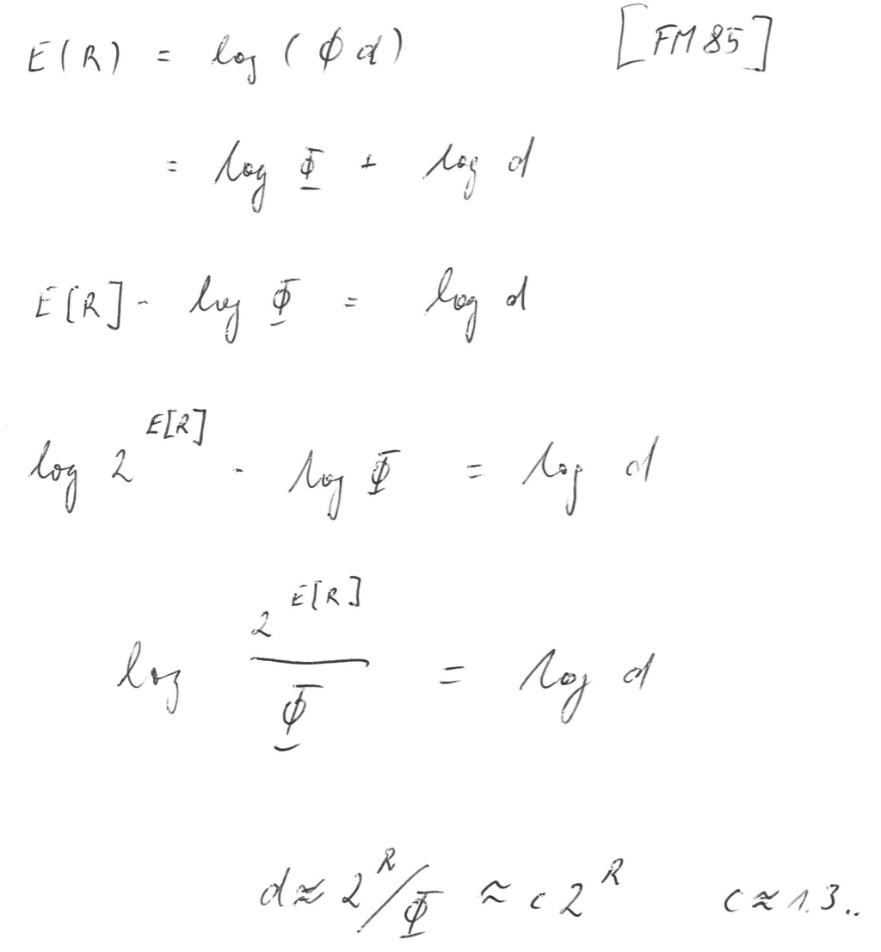
Herleitung der Schätzung von d

Slide 85
FM-Skizzen – Eigenschaften
Mit O(1/ε² log 1/δ) Hashfunktionen, (1±ε) Genauigkeit mit Wahrscheinlichkeit mindestens 1-δ
Ohne Beweis: siehe [Bar-Yossef et al’02], [Ganguly et al.’04]
  10 Funktionen ≈ 30% Fehler, 100 Funkt. < 10% Fehler
Bei Löschung: Verwende Zähler statt Bits
  +1 für Einfügungen, -1 für Löschungen
Komposition: komponentenweise OR bzw. +
  Schätze |S₁ ⋃☹⋃ S_{k}| = Kardinalität der Vereinigungsmenge
6 5 4 3 2 1
6 5 4 3 2 1
6 5 4 3 2 1
+
=
0
0
1
0
1
1
0
1
1
0
0
1
0
1
1
0
1
1

Slide 86
Stichproben und Skizzierung: Zusammenfassung
Zentrale Idee für viele Stromanalyseverfahren
  Momente/Verbundaggregate, Histogramme, top-k, Meistfrequentierte Elemente, andere Analyseprobleme, …
Stichproben eher generelle Repräsentation eines Datensatzes
  Einfache Stichproben (sampling) nicht für Strommodelle mit Ein- und Abgängen (Drehkreuzmodell) geeignet (es gibt auch hier neue Arbeiten)
Skizzierung eher für speziellen Zweck
  FM-Skizze für “Anzahl der Typen”,
  CM-Skizze für “Anzahl Elemente pro Typ”
  (auch: Verbundgröße bzw. Momentenschätzung …)

Slide 87
Zusammenfassung
Von Stromdatenbanken zu probabilistischen Datenbanken
Stromkonzept
Stromanfragesprachen
und deren Auswertung
Probabilistische Datenbanken
Begrenzter Speicher
und (ε,δ)-Approximation

